Slide 1
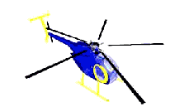
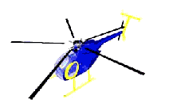
















Slide 2

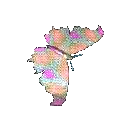



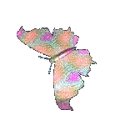

Slide 3




NHANH NHẸN KHÉO LÉO
+ Chọn 2 đội chơi, mỗi đội 6 thành viên chia làm 3 cặp chơi
+ 2 bạn một cặp sẽ thổi bóng và kẹp chung trái bóng ở sau
lưng di chuyển mang bóng về đích.
+ Trong thời gian 1 phút, đội nào mang được nhiều bóng
hơn đội đó sẽ chiến thắng.

Slide 4
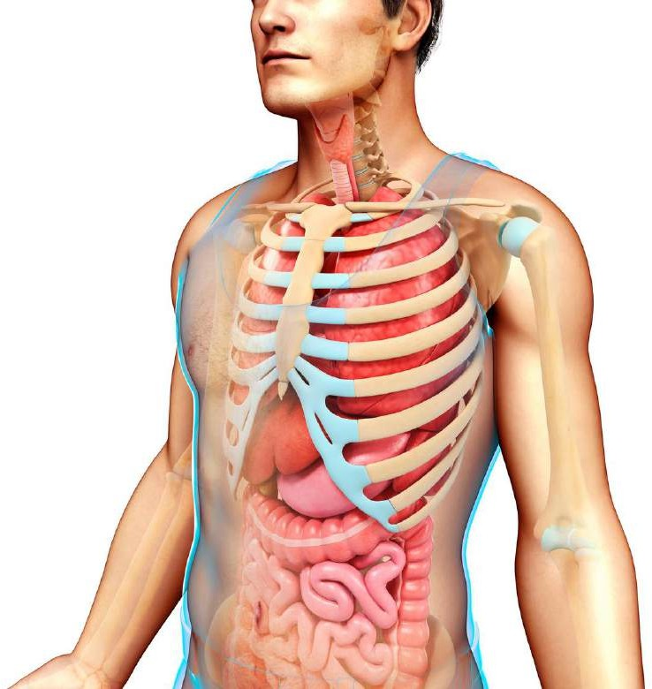
PHẦN 3
VẬT SỐNG

Slide 5
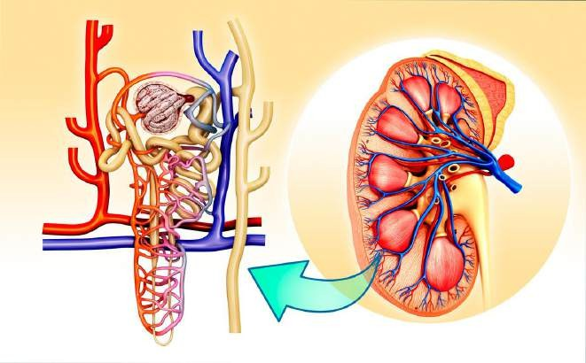
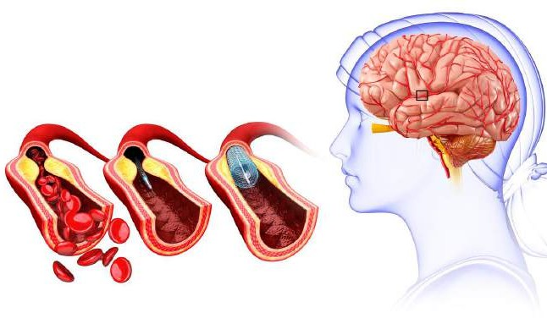
Bài 27
KHÁI QUÁT VỀ CƠ THỂ NGƯỜI

Slide 6


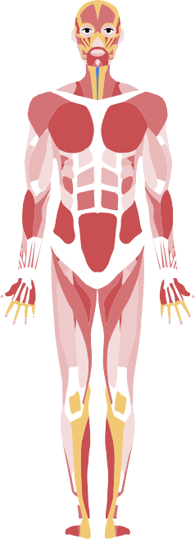
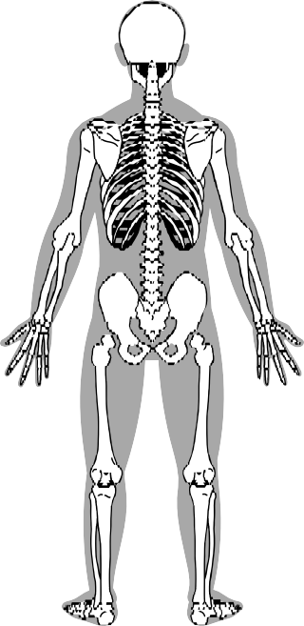
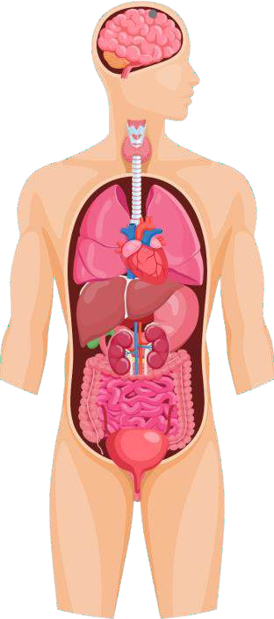
NỘI DUNG BÀI HỌC
01
CÁC HỆ CƠ QUAN TRONG CƠ THỂ
02
CÁC CƠ QUAN TRONG CƠ THỂ

Slide 7


I. CÁC HỆ CƠ QUAN TRONG CƠ THỂ

Slide 8






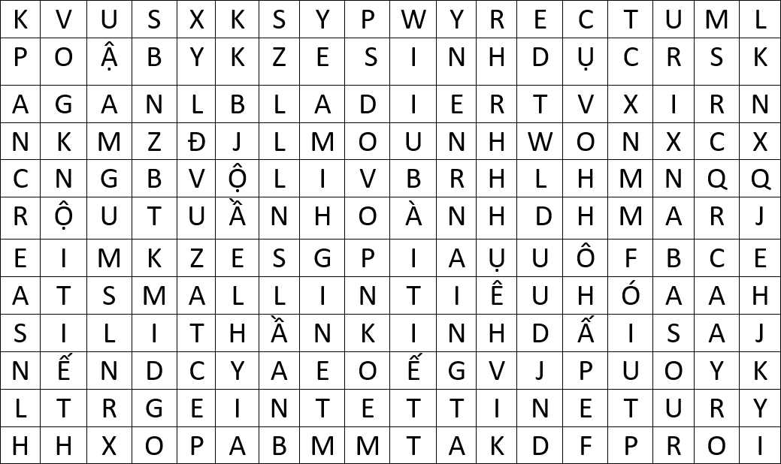
I. CÁC HỆ CƠ QUAN TRONG CƠ THỂ
PHIẾU HỌC TẬP
1. Khoanh tròn vào tên các hệ cơ quan trong cơ thể và điền
vào cột số 1 của
phiếu học tập
2. Lựa chọn và dán
các hình ảnh vị trí tương ứng của các hệ cơ quan vào cột số 2 của phiếu học tập

Slide 9

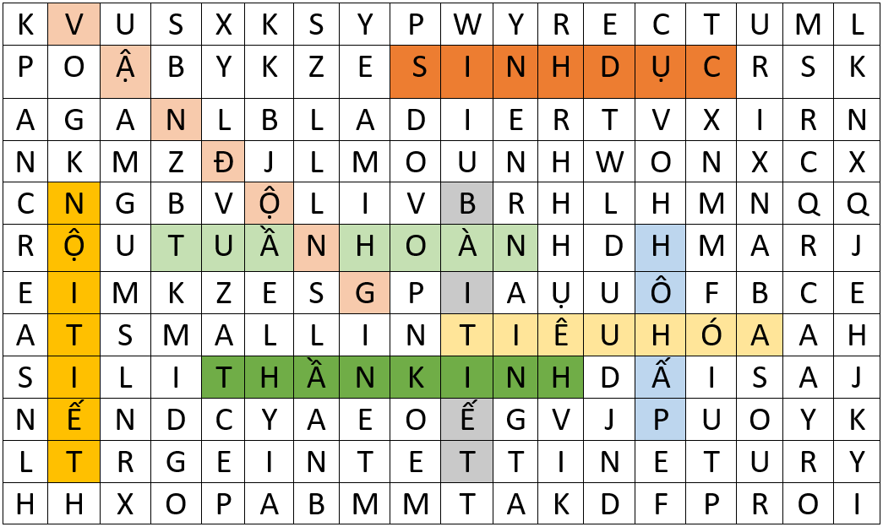
I. CÁC HỆ CƠ QUAN TRONG CƠ THỂ
PHIẾU HỌC TẬP

Slide 10
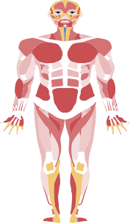
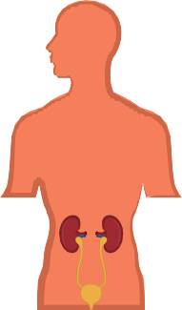
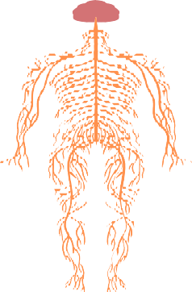
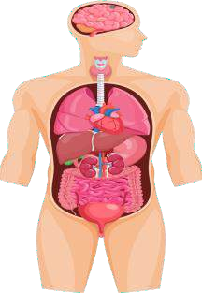
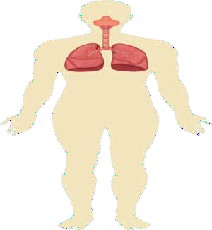
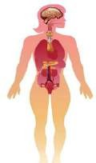
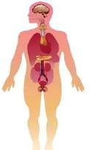
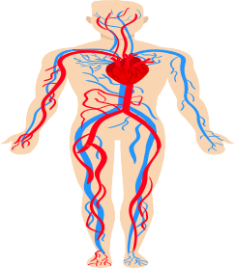
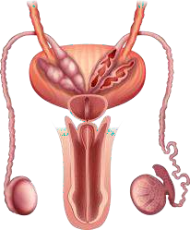
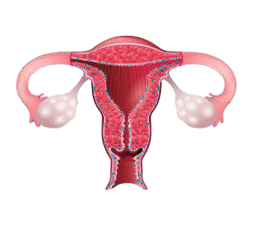
Hình ảnh
Hệ cơ quan
Hình ảnh
Hệ cơ quan
Vận động
Tiêu hóa Hô hấp Tuần hoàn
Bài tiết
Thần kinh
Nội tiết
Sinh dục

Slide 11
I. CÁC HỆ CƠ QUAN TRONG CƠ THỂ
Kết luận
Trong cơ thể người có các hệ cơ quan: hệ vận động, hệ tiêu hóa, hệ tuần hoàn, hệ hô hấp, hệ bài tiết, hệ thần kinh, hệ nội tiết, hệ sinh dục
Mỗi hệ cơ quan đảm nhận một chức năng riêng, cùng phối hợp hoạt động với các hệ cơ quan khác tạo nên sự thống nhất của cơ thể

Slide 12


Slide 13



Slide 14


Slide 15
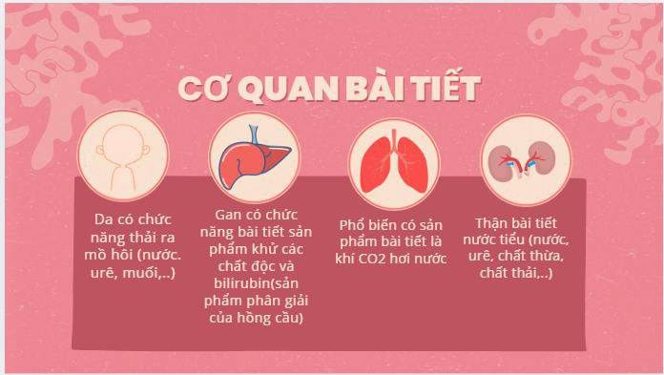

Slide 16


Slide 17
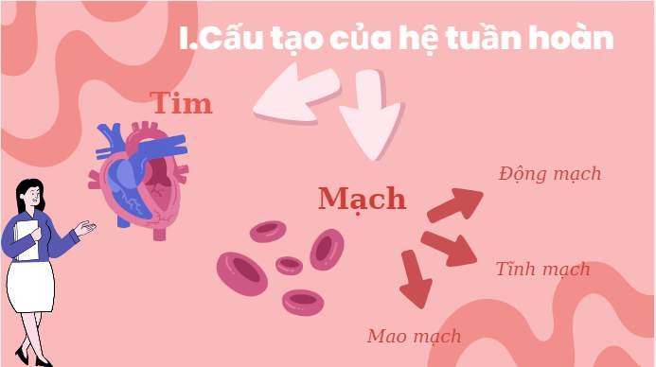

Slide 18
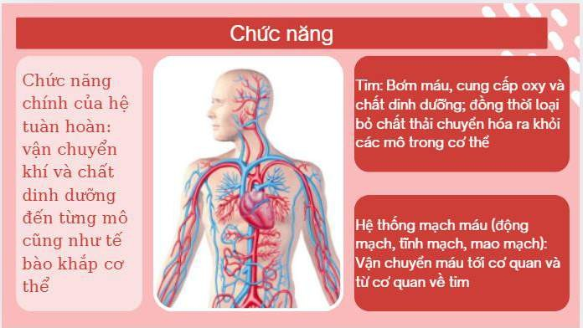

Slide 19
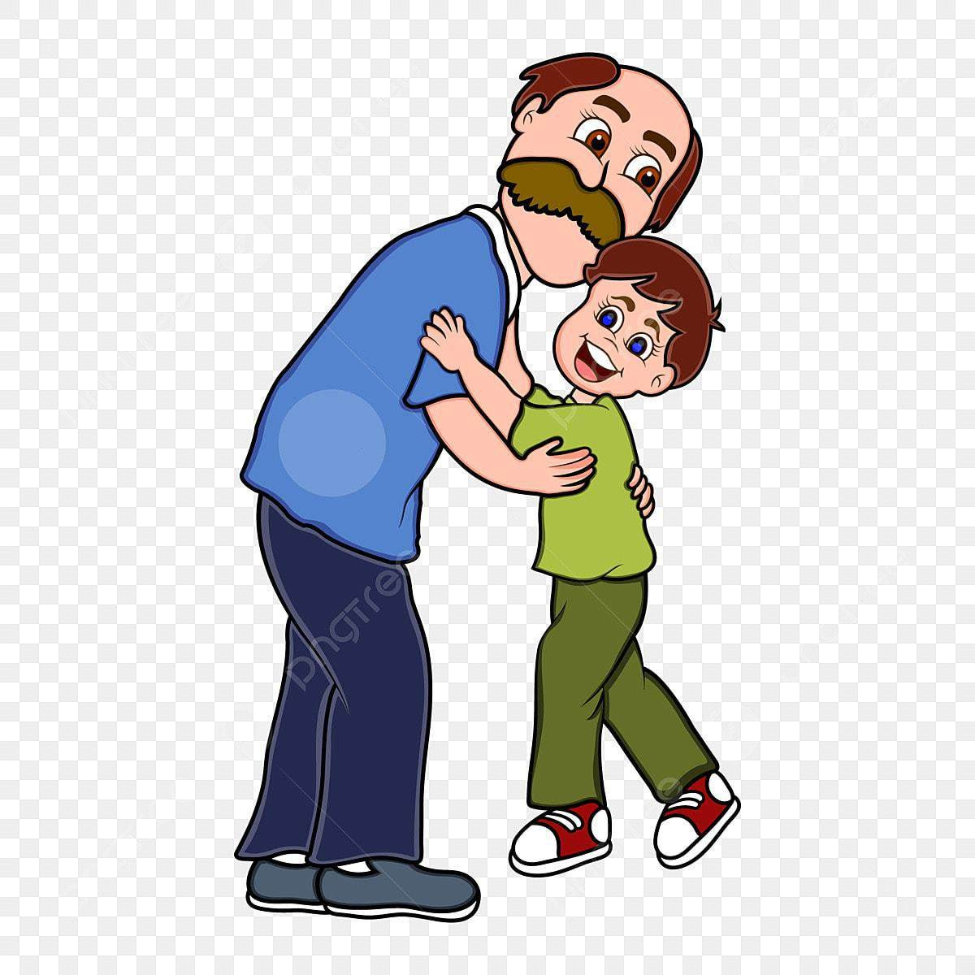
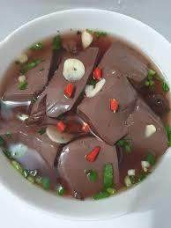



Ông nội ơi!

Slide 20





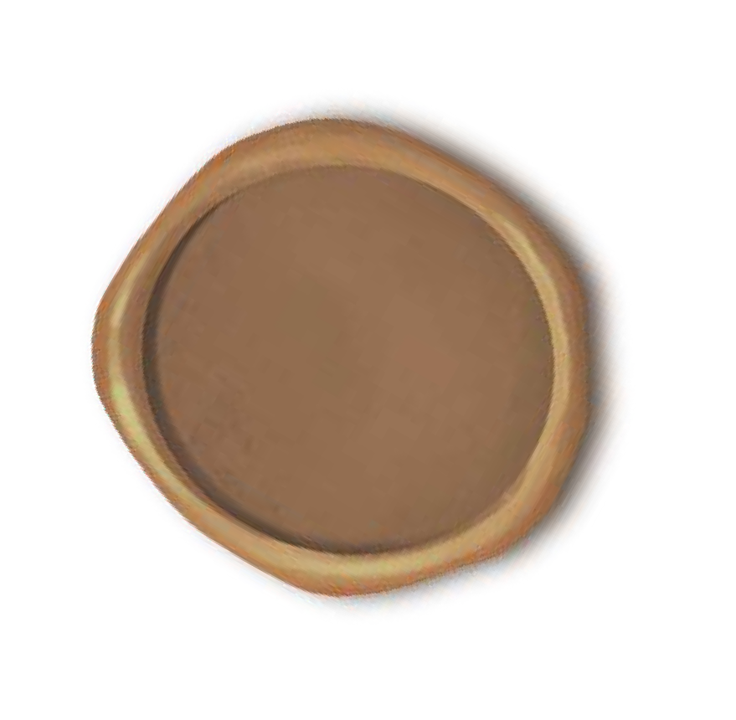




Nhóm 8
HỆ NỘI TIẾT

Slide 21

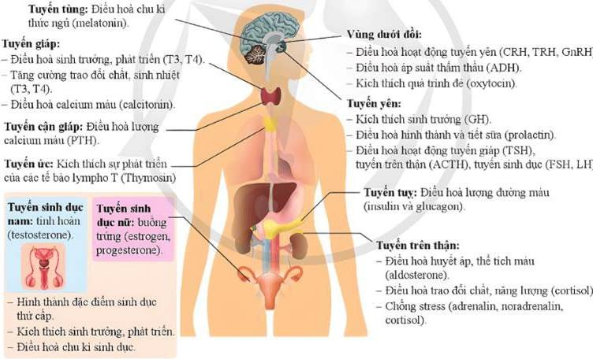
01. CÁC TUYẾN NỘI TIẾT TRONG CƠ THỂ NGƯỜI
Mô hình vị trí các tuyến nội tiết và chức năng

Slide 22

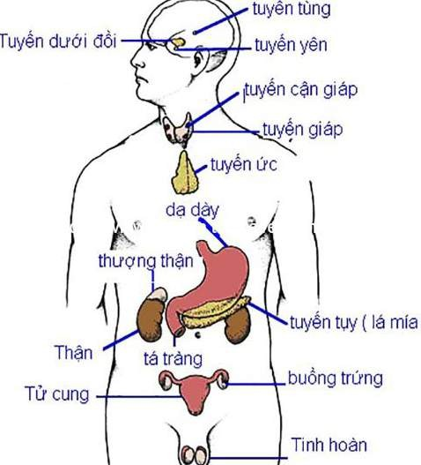
02. CHỨC NĂNG CHÍNH CỦA HỆ NỘI TIẾT
Hệ nội tiết sẽ tiết hormone điều hòa các quá trình
sinh lí của cơ thể

Slide 23

PHIẾU HỌC TẬP
II. CÁC CƠ QUAN TRONG CƠ THỂ
+ Lựa chọn hình ảnh cơ quan trong cơ thể và chức năng của các cơ quan đó dán vào vị trí tương ứng (cột 3 và cột 4) trong phiếu học tập
+ Thời gian hoàn thành: 2 phút

Slide 24
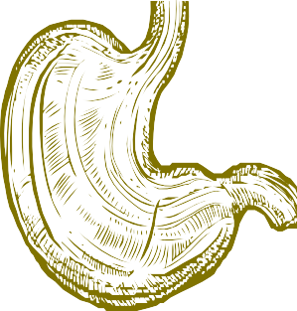

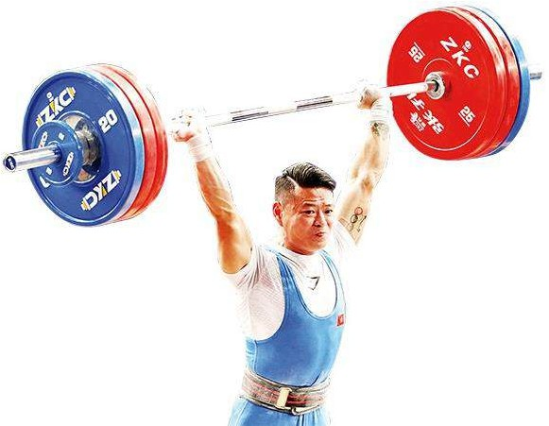
II. CÁC CƠ QUAN TRONG CƠ THỂ
Nêu ví dụ thể hiện sự phối hợp của các cơ quan trong thực hiện
chức năng của hệ cơ quan.
 | Trả lời
 | Khi một vận động viên tập tạ, cơ co dãn phối hợp cùng sự hoạt động của các khớp làm xương chuyển động, tạo nên cử động nâng hạ tạ.

Slide 25





Kiến thức cần nắm
Cơ thể người gồm các hệ cơ quan: hệ vận động, hệ tiêu hóa, hệ tuần
hoàn, hệ hô hấp, hệ bài tiết, hệ thần kinh, hệ nội tiết, hệ sinh dục.
Mỗi hệ cơ quan gồm nhiều cơ quan, đảm nhận một chức năng riêng,
cùng phối hợp hoạt động giúp cơ thể là một thể thống nhất

Slide 26


